Slide 1
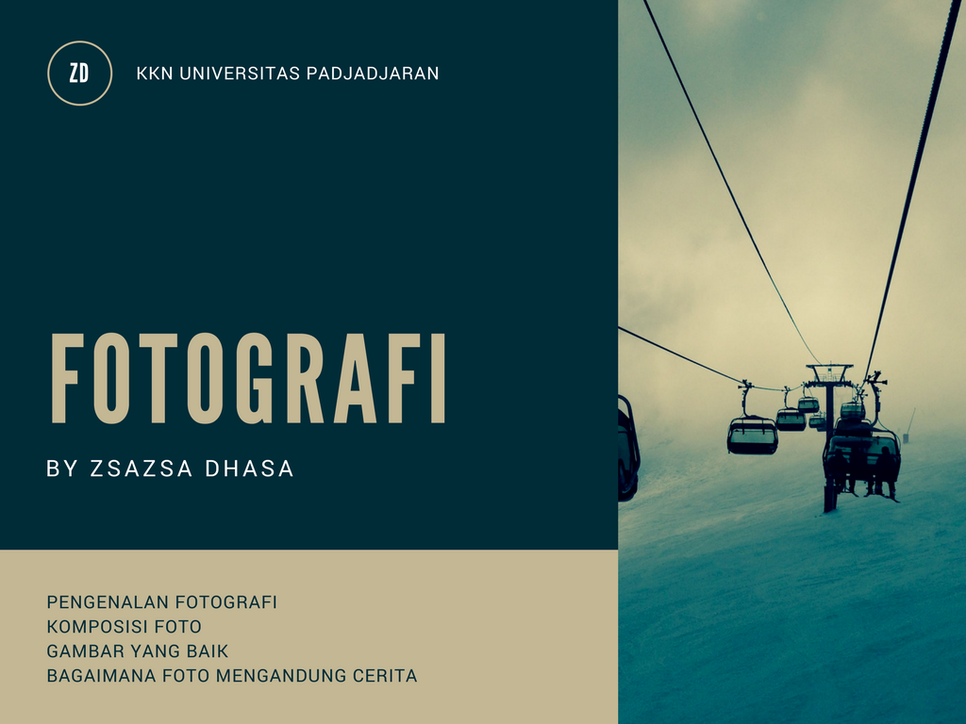

Slide 2
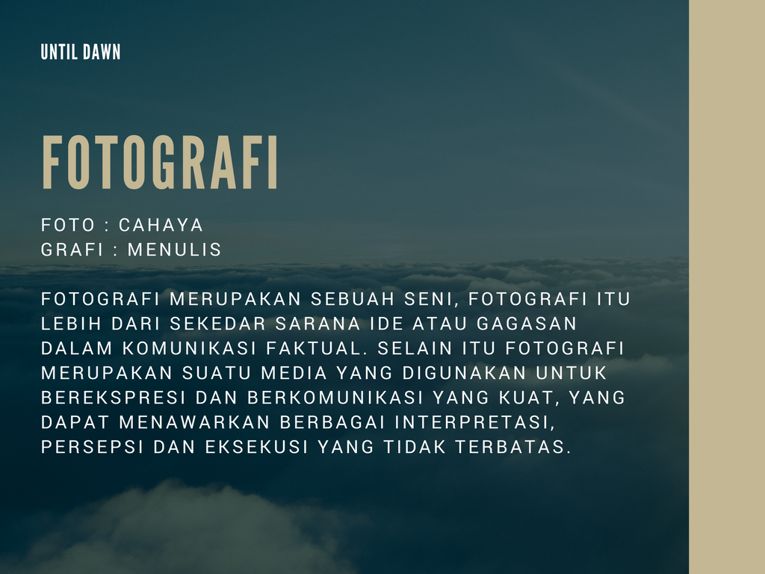

Slide 3
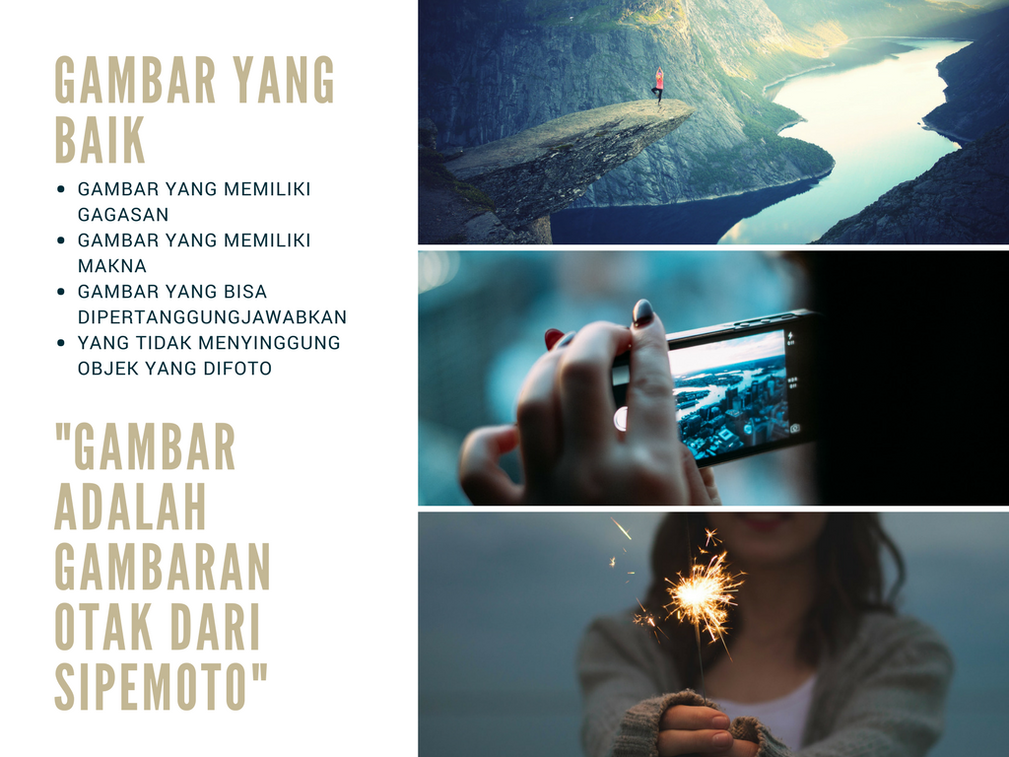

Slide 4
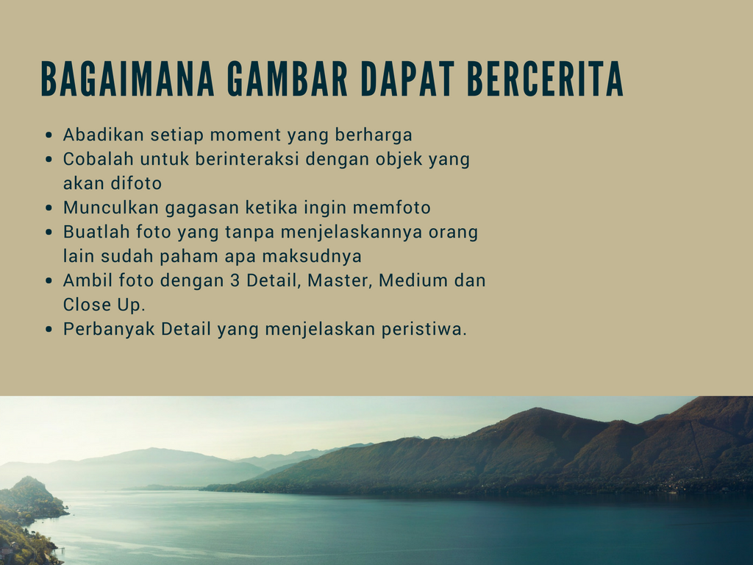

Slide 6
Photography Technique
Syauqy Lukman, S. Sos., MSM

Slide 7
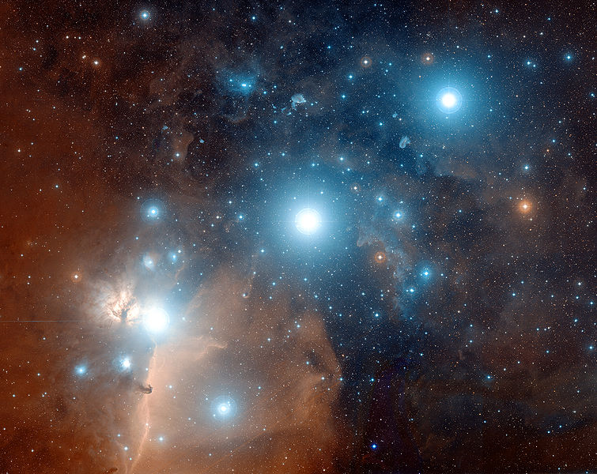
Astrophotography

Slide 8
Bokeh
Bokeh (pronounced /boʊˈkeɪ/Japanese) is the blur, or the aesthetic quality of the blur, in out-of-focus areas of an image, or "the way the lens renders out-of-focus points of light.

Slide 9
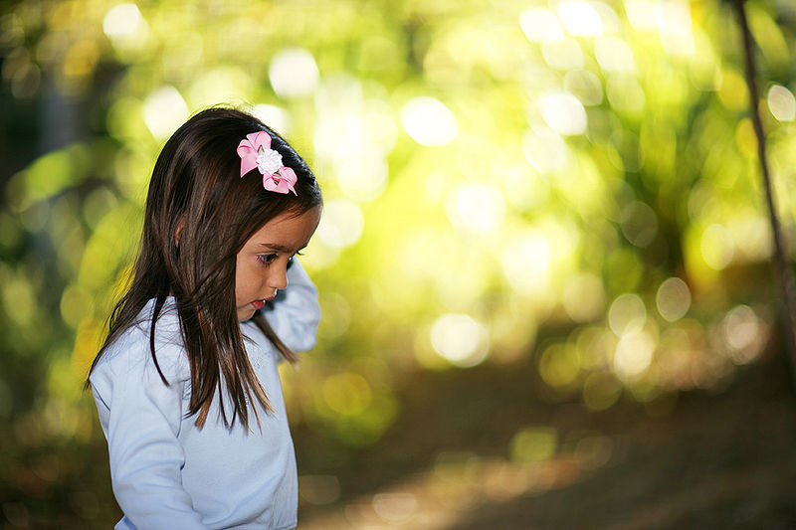

Slide 10
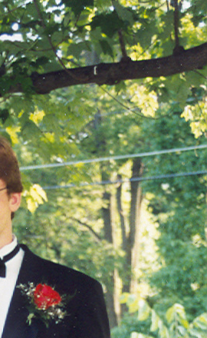
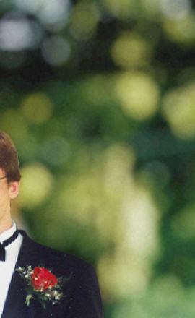
With or Without Bokeh

Slide 11
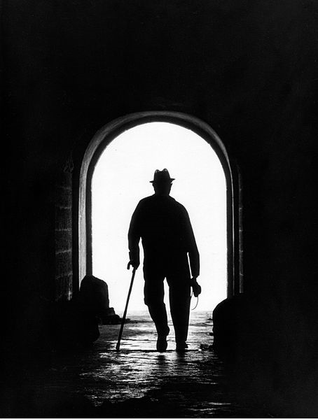
Contre-Jour

Slide 12
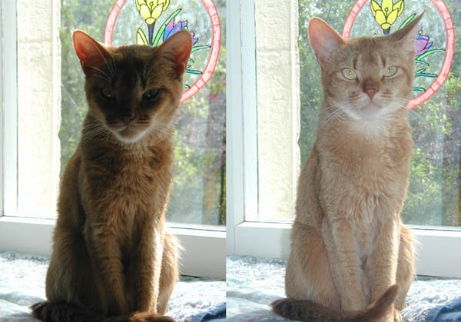
Non vs. Fill Flash

Slide 13
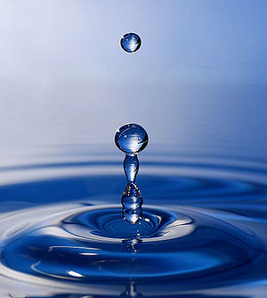
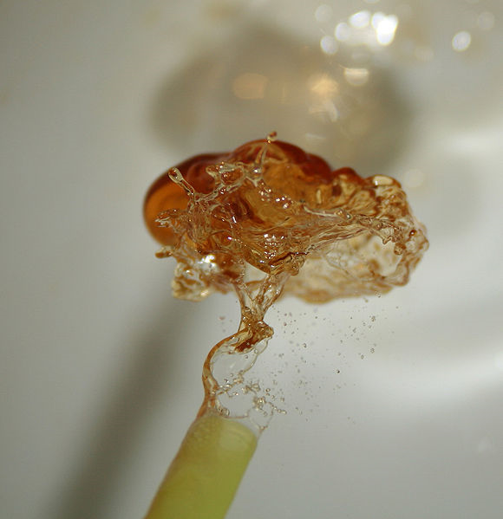
High-Speed Photography

Slide 14
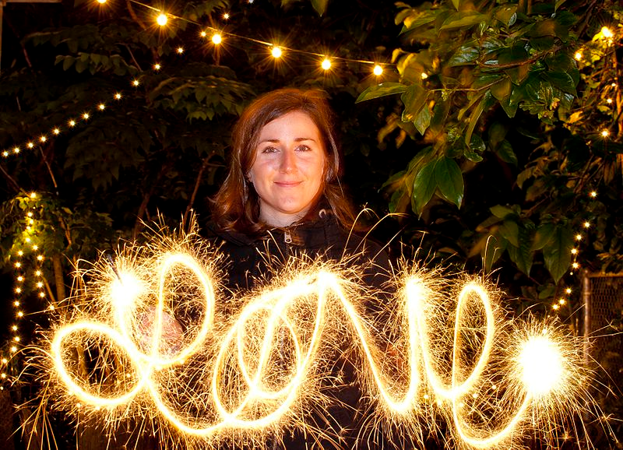

Slide 15
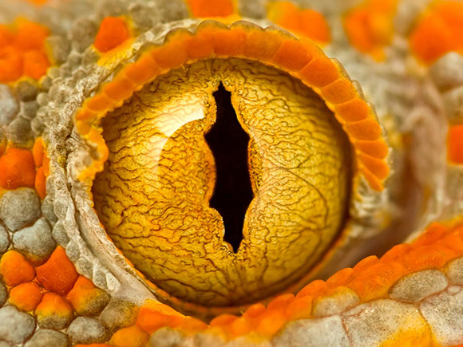
Macro

Slide 16
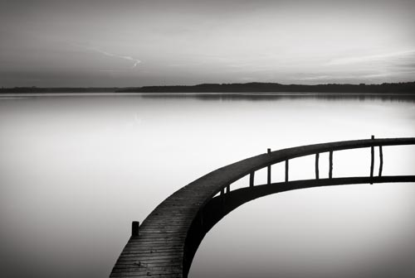
Monochrome

Slide 17
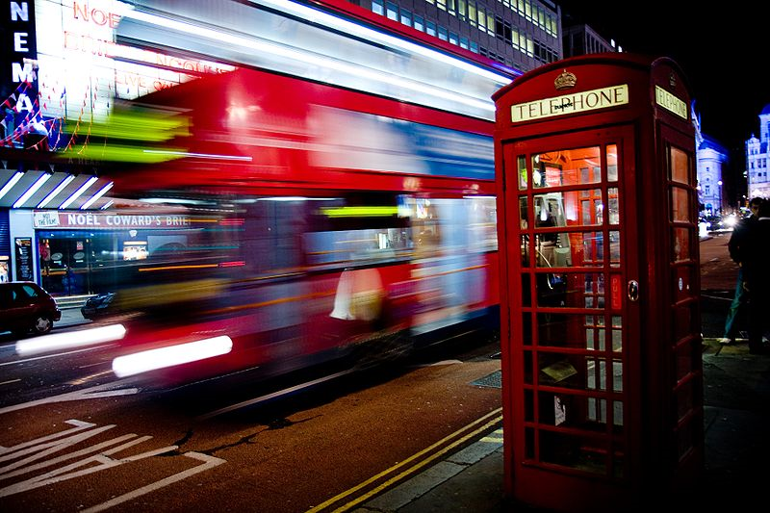
Motion Blur

Slide 18
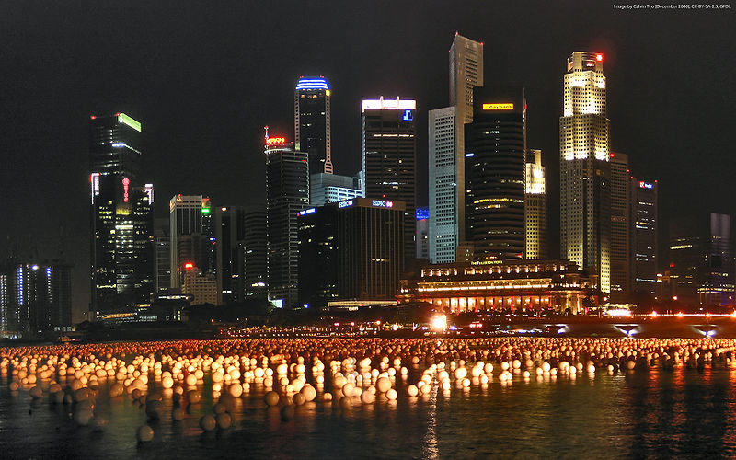
Night Photography

Slide 19
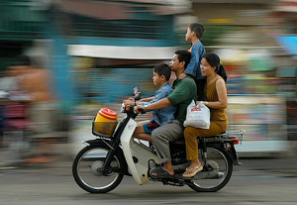
Panning

Slide 20
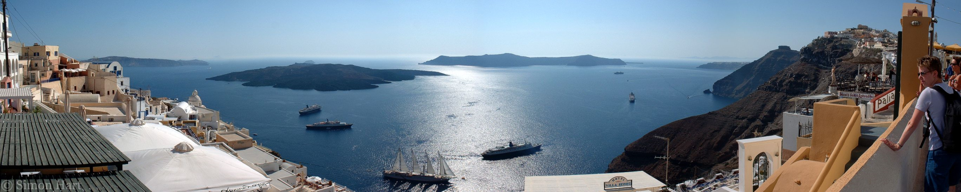
Panoramic Photography

Slide 21
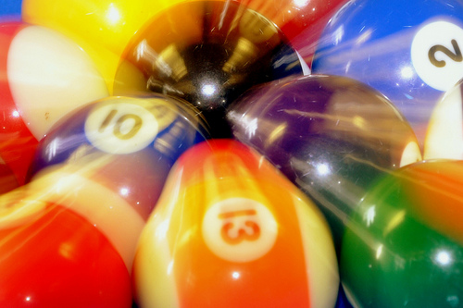
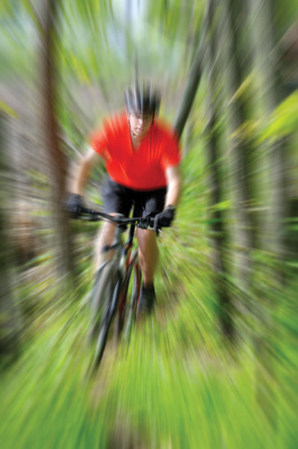
Zoom Burst

Slide 22
Styles and Genres
Sebuah Pengantar

Slide 23
Pengantar
Berikut ini sekilas beberapa spesialisasi fotografi:
Photo Journalism
foto Jurnalistik, fotogafi dengan spesialisasi khusus untuk mencari dan menampilkan foto-foto yang bernilai berita. Pada bidang ini dikenal adanya fotografer freelance, dimana fotografer tersebut tidak menjadi karyawan sebuah media massa. Fotografer freelance mendapat penghasilan dari menjual foto-fotonya ke media massa.

Slide 24
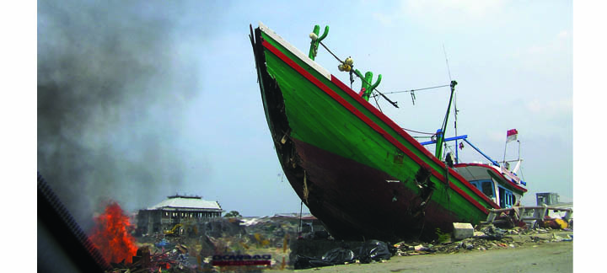
Pengantar
Contoh Foto Jurnalistik:

Slide 25
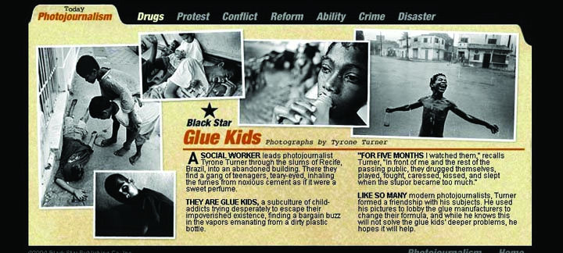
Pengantar
Contoh Foto Jurnalistik:

Slide 26
Pengantar
Wedding Photography
Foto pernikahan/wedding, adalah spesialisasi fotografi yang menghususkan diri pada pengabadian momen-momen pernikahan. Wedding Fotografi merupakan bidang yang sangat diminati dan sangat diperlukan masyarakat dari berbagai kalangan.

Slide 27
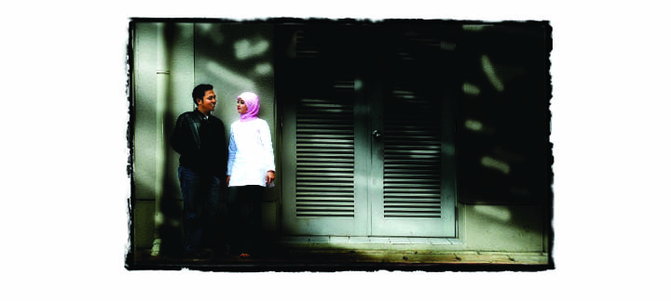
Pengantar
Contoh Wedding Photography:

Slide 28
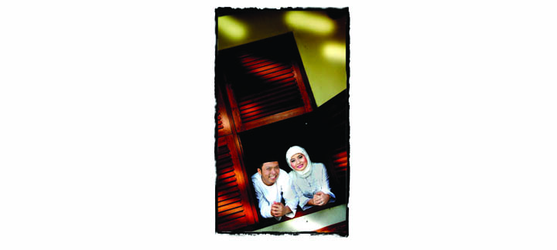
Pengantar
Contoh Wedding Photography:

Slide 29
Pengantar
Architectural Photography
Fotografi arsitektur, pemotretan bangunan baik eksterior, interior maupun detilnya merupakan objek pemotretan spesialisasi ini. Para arsitek membutuhkan architectural photography untuk studi, port folio dan dokumentasi. Kebutuhan architectural photography meningkat seiring dengan maraknya bisnis properti.

Slide 30
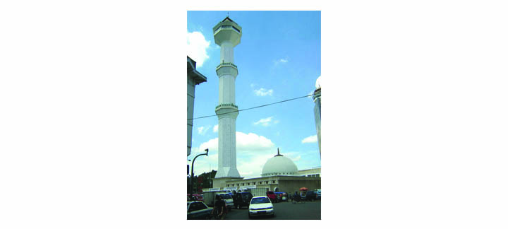
Pengantar
Contoh architectural photography

Slide 31
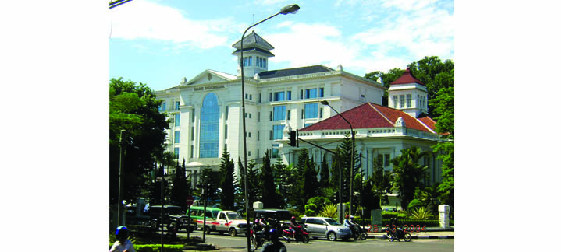
Pengantar
Contoh architectural photography

Slide 32
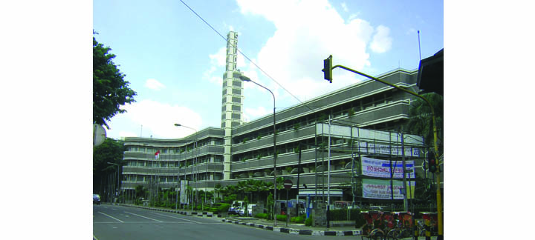
Pengantar
Contoh architectural photography

Slide 33
Pengantar
Scientific Photography
Fotografi Ilmiah, merupakan fotografi untuk keperluan ilmuah. Scientific fotografi mencakup fotografi dengan perlengkapan khusus yang berkaitan dengan spesifiknya keperluan ilmuah tersebut. Misalnya penelitian mikrobiologi membutuhkan fotografi mikroskopik untuk memotret jasad renik yang terlihat melalui mikroskop.

Slide 34
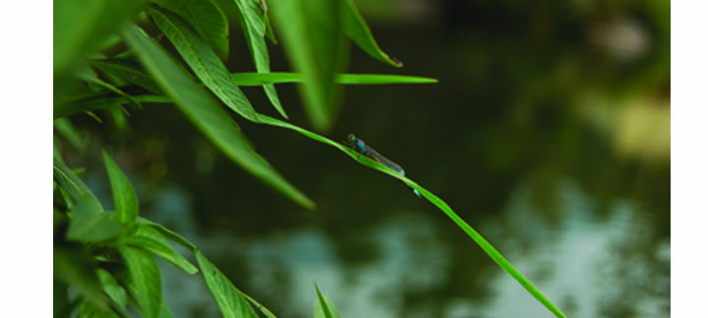
Pengantar
Contoh Scientific Photography:

Slide 35
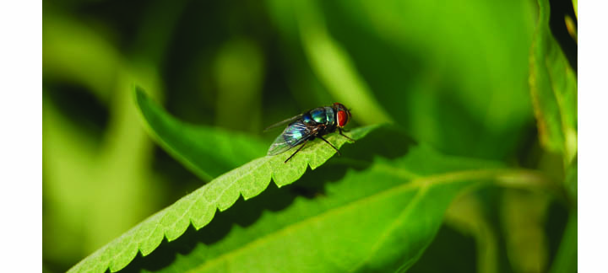
Pengantar
Contoh Scientific Photography:

Slide 36
Pengantar
Aerial Fotography
Fotografi udara, merupakan pemotretan dari udara. Banyak digunakan untuk keperluan survey, pemetaan, penggunaan tata ruang atau pertanian. Kerap pula dilakukan untuk kepentingan komersial, aerial photography mampu memperlihatkan keindahan serta luasnya area.

Slide 37
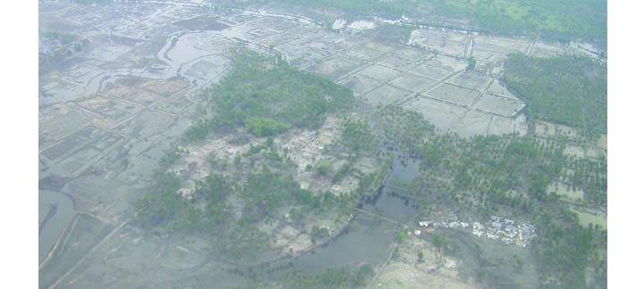
Pengantar
Contoh Aerial Photography:

Slide 38
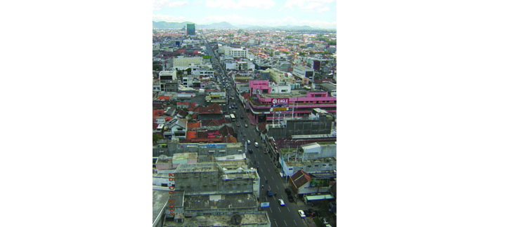
Pengantar
Contoh Aerial Photography:

Slide 39
Pengantar
Commercial Photography
Fotografi komersial, banyak diperlukan untuk kepentingan advertising. Commercial photography merupakan pemotretan khusus untuk mengkomunikasikan informasi produk agar orang yang melihat produk tersebut tertarik untuk mencoba/membeli.

Slide 40
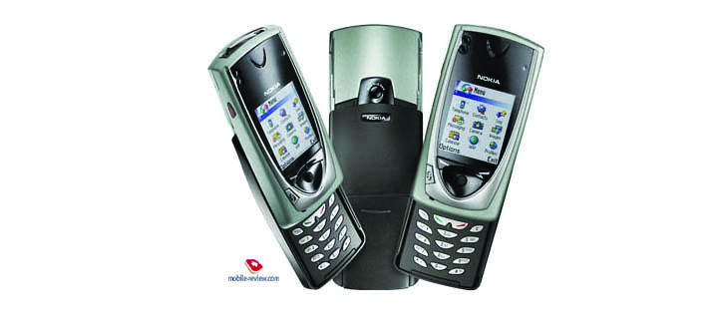
Pengantar
Contoh Commercial Photography:

Slide 41
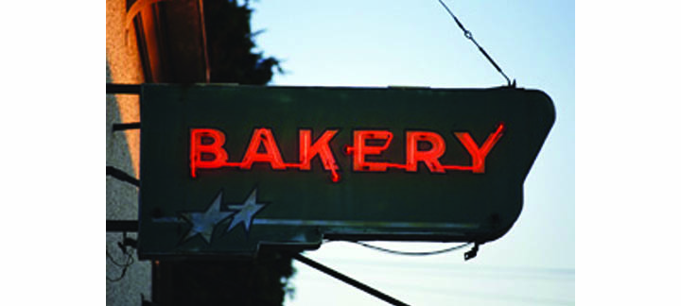
Pengantar
Contoh Commercial Photography:

Slide 42
Pengantar
Industrial Photography
Fotografi Industri merupakan spesialisasi lebih lanjut dari fotografi komersial yang mengkhususkan diri pada pemotretan industri. Salah satu kebutuhan fotografi industri adalah untuk pembuatan company profile perusahaan.

Slide 43
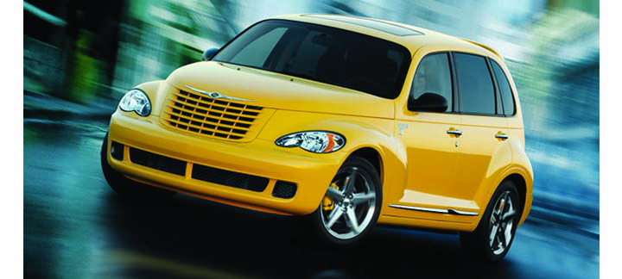
Pengantar
Contoh Industrial Photography:

Slide 44
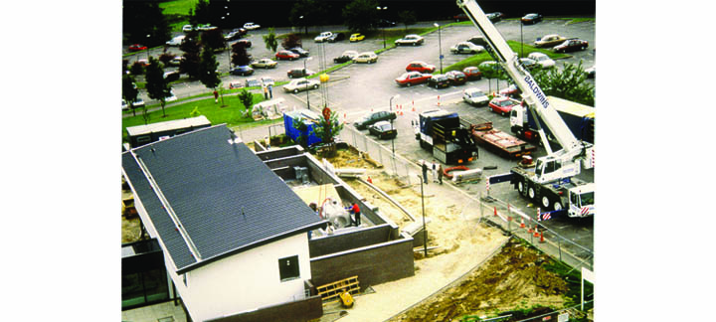
Pengantar
Contoh Industrial Photography:

Slide 45
Pengantar
Food Photography
Juga merupakan spesialisasi lebih lanjut dari fotografi komersial. Food fotografi terutama berupaya agar makanan yang difoto dapat membangkitkan selera bagi yang melihatnya. Food photography banyak digunakan untuk kepentingan display, majalah, iklan, dan buku masak.

Slide 46
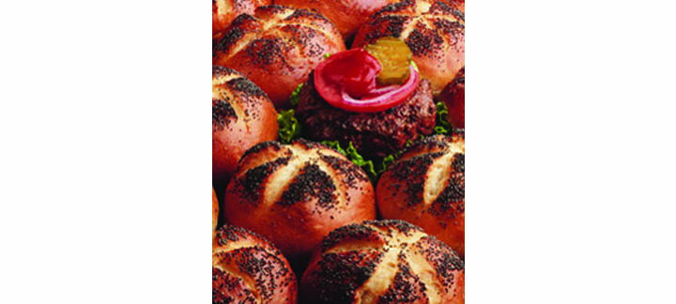
Pengantar
Contoh Food Photography:

Slide 47

Pengantar
Contoh Food Photography:

Slide 48
Pengantar
FashionPhotography
Merupakan spesialisasi lainnya dari fotografi komersial. Fashion fotografi berkonsentrasi pada bagaimana agar pakaian yang ditampilkan dapat diambil sebaik mungkin sesuai dengan konsep desainer busana. Fashion photography banyak digunakan untuk pembuatan katalog, brosur atau majalah.

Slide 49
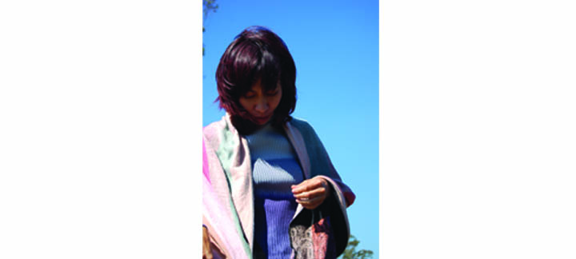
Pengantar
Contoh Fashion Photography:

Slide 50
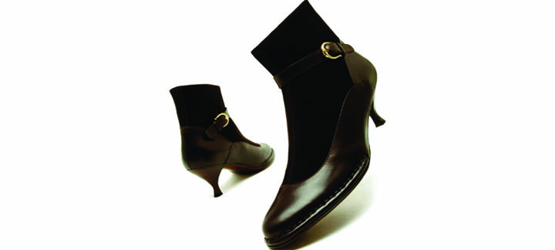
Pengantar
Contoh Fashion Photography:

Slide 51
Pengantar
Fine Art Photography
Memandang fotografi adalah media untuk mengekspresikan kreasi seni. Seperti layaknya kanvas, kuas dan cat bagi pelukis serta batu dan pahat bagi pematung. Demikian dengan kamera dan media foto lainnya menjadi sarana untuk mengekspresikan kreasi seni sang fotografer.

Slide 52
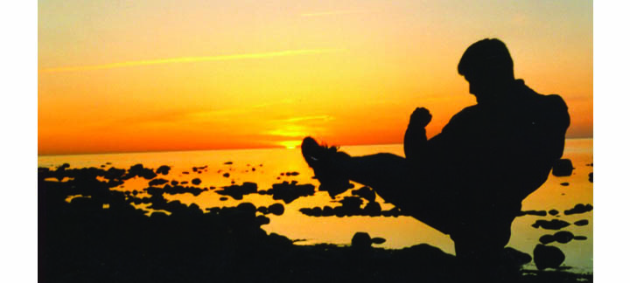
Pengantar
Contoh Fine art Photography:

Slide 53
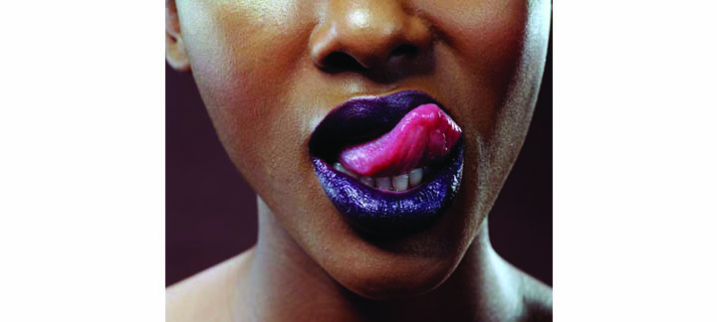
Pengantar
Contoh Fine art Photography:

Slide 54
Pengantar
Glamour Photography
bermula dari dunia Holywood pada tahun 1930-an, berusaha memotret agar subyek kelihatan lebih cantik dari aslinya. Glamour photography membawa mimpi bagi penikmatnya. Foto-foto yang menonjol pada era ini misalnya foto-foto Marylin Monroe, Rita Hayworth, dll. Foto glamour saat ini telah diperbaharui seiring dengan selera generasi baru Holywood.

Slide 55
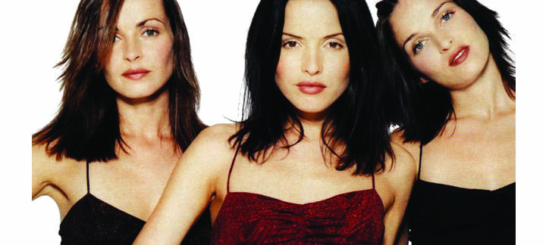
Pengantar
Contoh Glamour Photography:

